Slide 1
応用情報技術者試験
2-2-1 システム構成

Slide 2
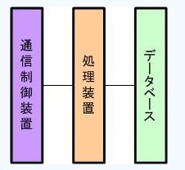
システム構成の基本
デュアルシステム
デュプレックスシステム
シンプレックスシステム
  １業務に対してひとつのシステム
最も基礎的な
システム？

Slide 3
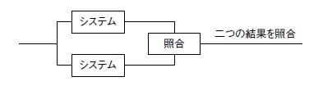
デュアルシステム
１業務に対して２つのシステムを用意し，並列して同じ処理を走らせ結果を比較（照合）すること
  １つのシステムに障害が発生してももう１つのシステムで処理を続行できる

Slide 4
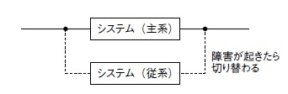
デュプレックスシステム
２つのシステムを用意するが、普段はシンプレックスシステム（現用系）形式で利用し，もう一方は待機させておく（待機系）

Slide 5
待機のスタンバイ方式
ホットスタンバイ
  常に稼働可能状態で待機させておく
    障害発生時に即座に切り替え可能
  故障時に自動で切り替え処理を続けることをフェールオーバと呼ぶ
ウォームスタンバイ
  稼働状態にしておくが、すぐには稼働できないように待機させておく
コールドスタンバイ
  稼働しないで待機

Slide 6
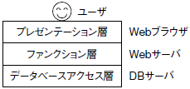
クライアントサーバーシステム
クライアントとサーバでそれぞれ役割分担し、処理を行う
  ３層クライアントシステム
  プレゼンテーション層
    ユーザインタフェース
  ファンクション層
    メインの処理やビジネスロジック
  データベース層
    データ管理

Slide 7
問題
ストアドプロシージャの特徴を生かして通信回線を減らしたシステムとクライアントサーバーシステムで実現するとき、クライアントとサーバの機能分担構成がどれか。ここで、データベースアクセス層はDB層、ファンクション層はFN層、プレゼテーション層はPR層とそれぞれ略す
 | クライアント | サーバー
ア | DB層とFN層とPR層 | DB層
イ | FN層とPR層 | DB層とFN層
ウ | FN層とPR層 | DB層とPR層
エ | PR層 | DB層とFN層とPR層

Slide 8
ストアドプロージャ
データベースに対する一連の処理手順を１つのプログラムにまとめ、データベース管理システムに保存したもの
アプリケーションから命令を発して呼び出す

Slide 9
答え
イ
ストアプロージャはアプリケーションなのでFN層に該当する
クライアントとサーバーの双方にFN層を置きそこでデータをやり取りすることで通信料の削減を実現できる

Slide 10
RAID（Redundant Arrays of Inexpensive Disks)
RAIDは、複数台のハードディスクを接続して全体でいつの記憶装置として扱う仕組み
  複数台を組み合わせることにより信頼性や性能が上がる
  代表例
    RAID０
    RAID１
    RAID0+1，RAID1+0
    RAID3，4
    RAID5
    RAID6

Slide 11
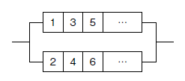
RAID0
ストライピング
  複数台のハードディスクにデータを分散することで高速化したもの
性能は上がるが，信頼性は１台のディスクに比べて低下する
    （一台でも壊れれば全体へのアクセスが不可能になってしまうため）

Slide 12
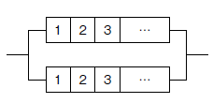
RAID１
ミラーリング
  複数台のハードディスクに同時に同じデータを書き込む（完全なバックアップ）
信頼性は上がるが，性能は特に上がらない
RAIDの中で唯一ディスクサイズの大容量化、高速化を目的としていない

Slide 13
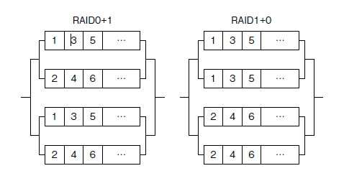
RAID0+1，RAID1+0
RAID0+1
  ストライピングされたディスクをミラーリングする
RAID1+0
  ミラーリングされたディスクをストライピングする
最低4台必要

Slide 14
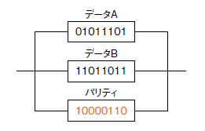
RAID3，RAID4
複数台のディスクのうち１台を誤り訂正用のパリティディスクにする
データ復元をビットごとに行う方式RAID3
ブロックごとに行うのがRAID4

Slide 15
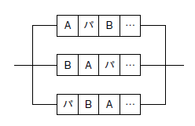
RAID5
RAID4のパリティディスクは誤り訂正専用で通常は使わない⇒パリティをブロックごとに分散した方がアクセス効率が上がる
使用頻度の高いRAID

Slide 16
RAID6
RAID5では１台のディスクが故障しても復元できるが，ディスクが２台同時に壊れることに対処していない
  冗長データを２種類作成することで２台のディスクが故障しても支障がでないようにした方式がRAID6

Slide 17
本で紹介されなかったRAIDの例
RAID2
  全RAIDレベルの中で最高の耐障害性
  ディスクの使用効率が極めて悪い
RAID5+0，RAID5+1，RAID1+5，RAID5+5
RAID6+0，RAID0+6，RAID6+1，RAID6+5

Slide 18
問題
RAIDの種類a，b，cに対応する組み合わせとして，適切なものはどれか
RAIDの種類 | a | b | c
ストライピングの単位 | ビット | ブロック | ブロック
冗長ディスクの構成 | 固定 | 固定 | 分散
 | a | b | c
ア | RAID3 | RAID4 | RAID5
イ | RAID3 | RAID5 | RAID4
ウ | RAID4 | RAID3 | RAID5
エ | RAID4 | RAID5 | RAID3

Slide 19
答え
ア
aはストライピング単位がビットで，冗長ディスクが固定なのでRAID3
bはストライピング単位がブロックで，冗長ディスクが固定なのでRAID4
cは冗長ディスクが分散なのでRAID5

Slide 20
信頼性設計
システム全体の信頼性を設計するときにシステム１つ１つを見る場合と違った，全体の視点というものが必要
  フォールトトレランス
  フォールトアボイダンス
  フェールセーフ
  フェールソフト
  フォールトマスキング
  フールプルーフ

Slide 21
各用語（１）
フォールトトレランス
  システムの一部で障害が起こっても，全体でカバーして機能停止を防ぐという設計手法
フォールトアボイダンス
  個々の機器の障害の起こる確率を下げて，全体として信頼性を上げるという考え方
フェールセーフ
  システムに障害が発生した時，安全側に制御する方法（例：信号が故障したときにとりあえず赤を点灯するなど）

Slide 22
各用語（２）
フェールソフト
  システムに障害が発生したとき，障害が起こった部分を切り離すなどして最低限のシステムの稼働を続ける方法
    機能を限定的にして可動を続ける操作をフォールバックという
フォールマスキング
  機器などに障害が発生したとき，その影響が外部にでないようにする方法
フールプルーフ
  利用者が間違った操作をしないように，しても危険にならないようにする設計

Slide 23
問題
システムの性能向上技術に関する記述のうち，適切なものはどれか
  ア 故障が発生したときに，あらかじめ指定 されている安全な状態にシステムを保つことを，フェールソフトという．
  イ故障が発生したときに，あらかじめ指定されている縮小した範囲のサービスを提供することを，フォールトマスキングという．
  ウ故障が発生したときに，その影響が誤りとあって外部に出ないように訂正することを，フェールセーフという．
  エ故障が発生した時に対処するのではなく，品質管理などを通じてシステム構成要素の信頼性を高めることを，フォールトアボイダンスという．

Slide 24
答え
エ
アはフェールセーフ
イはフェールソフト
ウはフォールトマスキング
の説明

Slide 25
いろいろなシステム構成（１）
クラスタ（クラスタリング）
  複数のコンピュータを結合してひとまとまりにしたシステム．負荷分散（ロードバランス）やHPC（高性能計算）の手法として使う
シンクライアント
  ユーザが使うクライアントの端末には必要最低限の処理を行わせ，ほとんどの処理をサーバー側で行う方式

Slide 26
いろいろなシステム構成（２）
ピアツーピア（P2P）
  端末同士で対等に通信を行う方式．クライアントサーバ方式と異なり，サーバを介さずにクライアントどうしで直接サクセスするのが特徴
仮想化
  コンピュータの物理的な構成と，それを利用するときの論理的な構成を自由にする考え方
  通常マシンのOS上にアプリケーションをインストールして仮想マシンを実行するゲストOS方式と物理マシンに仮想OSを直接インストールするハイパーバイザ方式がある

Slide 27
問題
物理的に複数のサーバを用意したときと比較した場合，仮想化によって１台のサーバに統合したときの特徴はどれか．ここで，物理的な資源とは，CPU，主記憶，磁気ディスクなどのコンピュータを構成する装置を示す
 | 物理的な資源の運用管理 | 物理的な資源の利用率 | オーバーヘッドによる負荷
ア | 簡易 | 高い | 高い
イ | 簡易 | 低い | 低い
ウ | 煩雑 | 高い | 高い
エ | 煩雑 | 低い | 低い

Slide 28
答え
ア
仮想化によって１台のサーバ上に複数台の仮想サーバを稼働させると，実際は1台なので，物理的な資源の運用は簡易になる．
仮想サーバは記憶容量を柔軟に変更することができるため，物理的な資源の利用率は高くなる．
仮想サーバを動かすため負荷がかかり，オーバーヘッドによる不可は高くなる．

